Slide 1
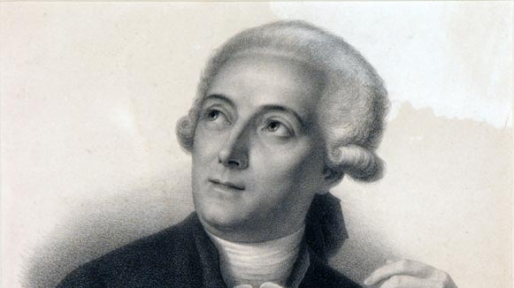
Antoine Lavoisier
Par Jade Sylvain

Slide 2
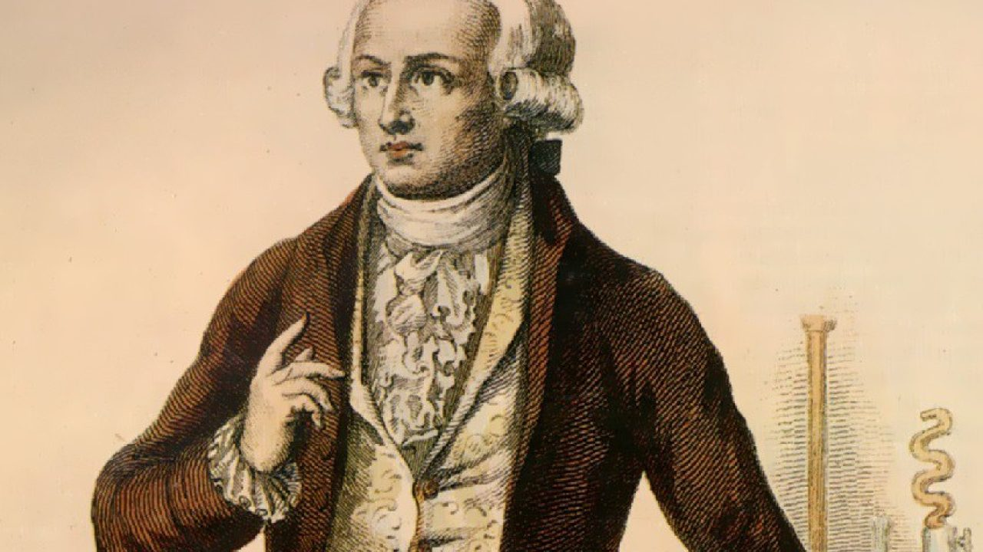
Période de temps
1743-1794

Slide 3

Nationalité
France

Slide 4
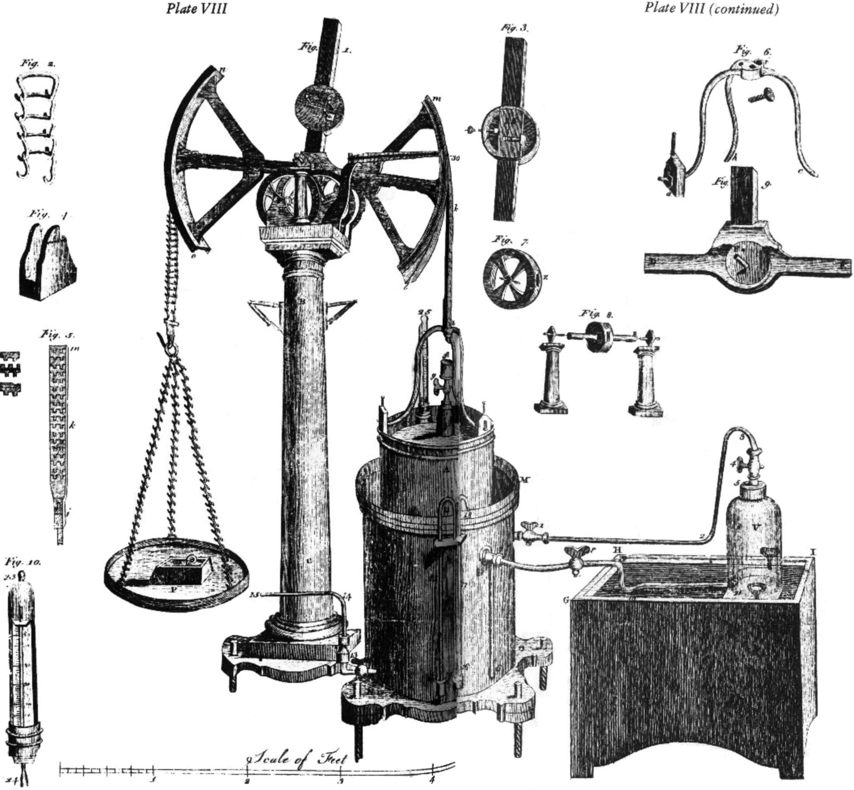
Découverte /œuvre
Balance

